Slide 1

Использование actuator и prometheus для мониторинга java приложений

Slide 2

Проблемы мониторинга в современных приложениях
Типичные вызовы для разработчиков:
Сложность инфраструктуры: Микросервисная архитектура, распределенные системы.
Отсутствие стандартизации: Разные форматы логов, метрик, API для мониторинга.
Риск человеческой ошибки: Ручная настройка инструментов, дублирование кода для сбора метрик.
Недостаток реального времени: Задержки в обнаружении проблем (например, утечки памяти).

Slide 3

Spring Boot Actuator
Что решает:
Автоматизация мониторинга: Предоставляет готовые конечные точки для сбора метрик, проверки состояния приложения (/actuator/health), управления (например, перезагрузка конфигурации).
Стандартизация: Интеграция с популярными инструментами (Prometheus, Grafana).
Прозрачность: Вывод метрик в формате, понятном для систем мониторинга.
Prometheus
Что решает:
Сбор и хранение метрик: Использует pull-модель (регулярно опрашивает приложение за метриками).
Анализ данных: Запросы с использованием языка PromQL для построения графиков, алертов.
Интеграция с экосистемой: Поддержка Grafana, Alertmanager, Kubernetes.
Синергия Actuator + Prometheus:
Простота: Actuator предоставляет метрики в формате Prometheus, что исключает ручную настройку.
Готовые решения: Micrometer (библиотека Spring) автоматически преобразует метрики в формат Prometheus.

Slide 4
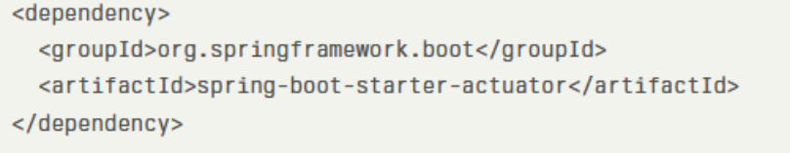
Почему именно для разработчиков Java?
Преимущества для Java-разработчиков:
Нативная интеграция:
Actuator — часть экосистемы Spring Boot.
Micrometer поддерживает все популярные системы мониторинга (Prometheus, Datadog, New Relic).
Минимум кода:
Достаточно добавить зависимости и настроить конфигурацию.
Пример:
Стандартизация метрик:
Использование общих метрик (например, jvm_memory_used_bytes) упрощает анализ.
Совместимость с облачными решениями:
Подходит для Kubernetes, AWS, Azure.

Slide 5
Подробно про Actuator
Раньше чтобы чтобы получить информацию о состоянии и работоспособности приложения приходилось вручную писать endpoint и настраивать его.
С появлением Actuator в этом пропала необходимость т.к его подключение и настройка автоматически создает основные точки входа для мониторинга приложения.
Также можно расширять и настраивать определенные метрики вручную.

Slide 6
Поговорим про базовые точки входа в Actuator
beans
Отображает полный список всех Spring-бинов в приложении.
caches
Информация о кэше.
conditions
Показывает условия (Condition), которые были вычислены для классов конфигурации и автоконфигурации, и причины, по которым они соответствовали или не соответствовали.
configprops
Отображает список всех @ConfigurationProperties
env
Отображает свойства из ConfigurableEnvironment.
flyway
Показывает миграции баз данных Flyway, которые были применены.
health
Показывает сведения о работоспособности приложения.
httptrace
Отображает информацию трассировки HTTP (по умолчанию последние 100 HTTP запросов-ответов).
info
Отображает дополнительную информацию о приложении.
integrationgraph
Граф Spring Integration.
loggers
Отображает и позволяет изменить конфигурацию логгеров в приложении.
liquibase
Показывает примененные миграции базы данных Liquibase.
metrics
Показывает информацию о метриках для текущего приложения.
mappings
Отображает список всех путей @RequestMapping.
scheduledtasks
Отображает запланированные задачи (scheduled tasks).
sessions
Позволяет извлекать и удалять пользовательские сессии из хранилищ, поддерживаемых Spring Session. Недоступно при использовании Spring Session для реактивных веб-приложений.
shutdown
Позволяет приложению корректно завершить работу.
threaddump
Отображает информацию о потоках

Slide 7
Включение и отключение конечных точек
Пример включения конечной точки shutdown
management.endpoint.shutdown.enabled.true
Также можно включить абсолютно все конечные точки и включать только нужные нам:
Отключение всех конечных точек актуатора
management.endpoint.shutdown.enabled.true

Slide 8
Выдача доступа к конечным точкам через http
При переходе по url /actuator нам покажется информация только о конечных точках health и info т.к доступ к остальным конечным точкам через http запрещен из соображений безопасности. Включить доступ к ним можно добавиd настройку в файл application.properties :
management.endpoint.web.exposure.include= health, info env и другие
Для включения доступа ко всем конечным точкам можно задать настройку: management.endpoint.web.exposure.include=*
Отключение отдельной точки задается настройкой: management.endpoint.web.exposure.exclude=env (задается имя точки)
Отключить сразу все точки можно задав вот такую настройку:
management.endpoint.web.exposure.exclude=*

Slide 9
Настройка базового url для доступа ко всем точкам
По умолчанию все конечные точки доступны по url /actuator
Изменение базового url задается вот такой настройкой:
management.endpoints.web.base-path=/{url до точки входа}

Slide 10
Подробно про индикаторы
В Actuator при переходе по url actuator/health отображаются все индикаторы здоровья приложения.
По умолчанию отображается только один индикатор - status
Чтобы включить все индикаторы доступные в приложении необходимо добавить настройку в application.properties:
management.endpoint.health.show-details=always
Чтобы отключить отдельный индикатор достаточно добавить настройку:
management.health.{название индикатора}.enabled=false
Чтобы получить информацию про отдельный индикатор можно перейти по url:
/health/{название индикатора}

Slide 11
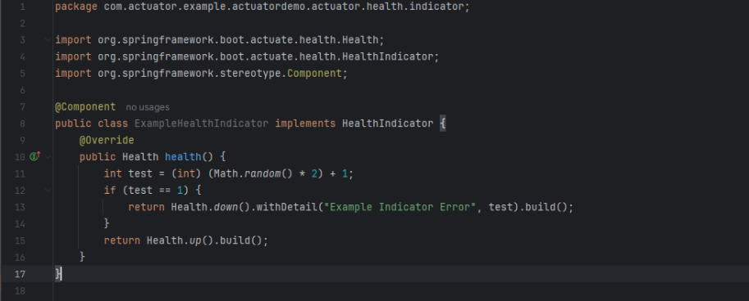
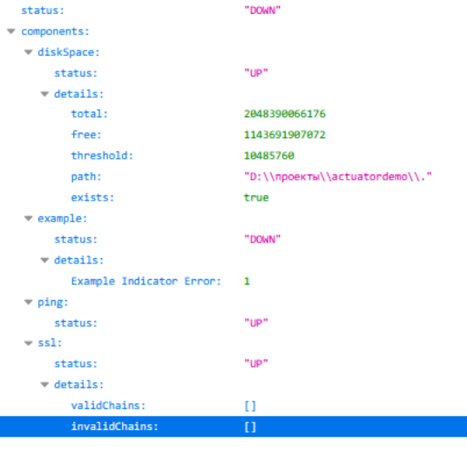
Создание своих индикаторов
С помощью Actuator есть возможно создавать свои индикаторы здоровья которые будет доступны по url /health
Для создания своего индикаторы необходимо реализовать интерфейс
org.springframework.boot.actuate.health.HealthIndicator
Пример реализации интерфейса:
После реализации интерфейса при переходе по url /health отобразится новый параметр:
Как видно выше - появился новый индикатор - example
Важное замечание Название индикатора формируется из названия класса без приставки HealthIndicator

Slide 12
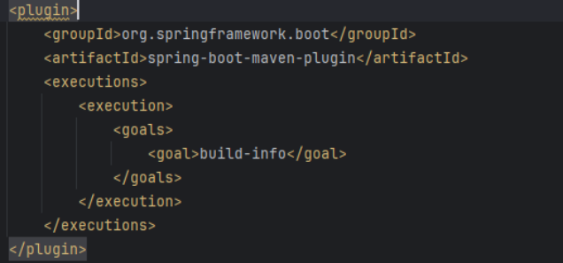
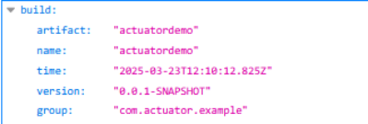
Подробно про info
Конечная точка info показывает общую информацию про приложение которую она получает из файлов
build-info.properties , git.properties и из свойств application.properties
Я добавил в проект для примера вот такой плагин:
После этого при переходе по url /info я получил вот такой ответ:
Также можно добавлять информацию о приложении в application.properties с ключом info для отображения в /info:
info.application.team=creditpolicy

Slide 13
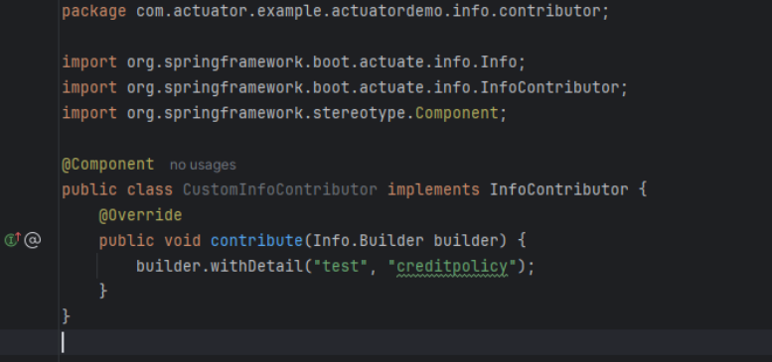
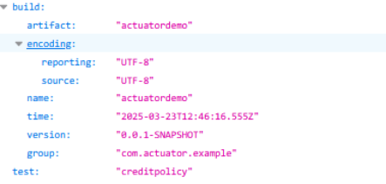
Интерфейс InfoContributor
Если нам необходимо добавить данные которые будут отображаться по url /info мы можем также реализовать интерфейс
org.springframework.boot.actuate.info.InfoContributor
Пример реализации
После перехода по url /info у меня дополнительно отобразится информация: test: creditpolicy

Slide 14
Разбор Prometheus
Prometheus - это система мониторинга, которая решает задачи по сбору данных о работе приложения, количества ресурсов. С помощью prometheus можно анализировать работу не только приложения но и базы данных, а также заранее узнавать о проблемах в приложении.
Ниже рассмотрим как работать с prometheus с точки зрения java разработчика.

Slide 15
Подключение Prometheus
Для его подключения необходимо добавить следующую зависимость:
<dependency>
<groupId>io.micrometer</groupId>
<artifactId>micrometer-registry-prometheus</artifactId>
</dependency>
Важный момент: Необходимо так-же подключить и настроить Spring-boot-actuator о котором была речь выше и подключить экспорт метрик в application.yml или application.properties как показано на примере ниже.
Обязательно указать exposure: include: prometheus
management:
metrics:
export:
prometheus:
enabled: true
endpoints:
enabled-by-default: true
web:
exposure:
include: health,info,shutdown,prometheus
base-path: "/monitor"
endpoint:
health:
show-details: always
info:
enabled: true

Slide 16
Что отображает prometheus
После подключения актуатора и прометеуса по url /actuator/prometheus сразу же появятся метрики такие как: Загрузка CPU
Использование памяти
Количество HTTP-запросов
Задержки обработки запросов

Slide 17
Отключение стандартных метрик Prometheus
В java приложении можно настроить так, чтобы ненужные вам метрики из списка стандартных не собирались.
Пример отключения метрик jvm memory
management:
metrics:
export:
prometheus:
enabled: true
enable:
jvm:
memory: false
В application.properties их можно отключить так:
management.metrics.enable.jvm.memory=false
Также можно исключить некоторые метрики в коде
@Configuration
public class PrometheusConfig {
@Bean
public MeterFilter disableJvmMemoryMetrics() {
return MeterFilter.denyNameStartsWith("jvm.memory");
}
}
Код выше исключает регистрацию метрики с названием jvm.memory

Slide 18

Виды счетчиков в Prometheus

Slide 19
Counter
Простой счетчик, который может только увеличиваться, но не уменьшаться
io.micrometer.core.instrument.Counter
Пример регистрации
@Component
public class CustomMetrics {
private final Counter counter;
public CustomMetrics(MeterRegistry registry) {
counter = Counter.builder("custom_requests_total")
.description("Общее количество кастомных запросов")
.register(registry);
}
public void increment() {
counter.increment();
}
}
Особенность этого счетчика в том, что его можно только увеличить, но не уменьшить

Slide 20
FunctionCounter
Данная метрика - это метрика типа Counter которая позволяет получать значения из функции или другого источника данных
Например, мы можем получать данные по запросу из репозитория.
Особенность метрики в том, что ее данные могут сохраняться даже при рестарте приложения т.к они берутся из других источников.
private final UserRepository userRepository; public UserMetrics(UserRepository userRepository, MeterRegistry registry) { this.registrationRepository = registrationRepository; // FunctionCounter для подсчета количества пользователей FunctionCounter.builder("user.registrations.total", userRepository, repo -> repo.count().doubleValue()) .description("Общее количество пользователей") .register(registry); }

Slide 21
Gauge
Особенность данного типа счетчика в том, что он может увеличиваться или уменьшаться в отличие от Counter
Пример использования показан ниже
import io.micrometer.core.instrument.Gauge;
import io.micrometer.core.instrument.MeterRegistry;
@Component
public class MemoryMonitor {
private final Gauge memoryGauge;
public MemoryMonitor(MeterRegistry registry) {
memoryGauge = Gauge.builder("memory.usage")
.description("Текущее использование памяти")
.register(registry);
}
public void updateMemoryUsage(long bytes) {
memoryGauge.set(bytes);
}
}
В отличие от Counter мы можем просто засеттить туда значение

Slide 22
Подробный разбор методов Gauge.builder
У билдера Gauge есть несколько методов, давайте пройдемся по каждому из них
С помощью данных методов можно добавить к метрике тэги, с которыми она будет зарегестрирована tags() и tag()
С помощью метода данного метода можно добавить описание к метрике
description()
Указание базовой единицы измерения для метрики (например byte или int)
baseUnit()
Чтобы указать сильную ссылку на объект
strongReference()
Пример использования strongReference()
Gauge.builder("stock.size", stockManager, StockManager::getItemsCount)
.strongReference(true) // Сохраняем ссылку на объект
.register(registry);
В примере выше мы передаем объект со счетчиком в Gauge, а также метод который будет использоваться в счетчике
strongReference() нужно чтобы сборщик мусора не удалил объект во время работы
Необходимо вызывать в конце чтобы метрика зарегестрировалась
register()

Slide 23
Отдельный разбор synthetic метода
Метод synthetic маркирует новую метрику как производную от другой. Ее особенность в том, что в нее можно передать функцию по вычислению метрики.
Пример использования
Gauge.builder("percentile")
.synthetic(Meter.Id.of("parent_metric")) // Связь с родительской метрикой
.register(registry);
С помощью данного метода можно создавать производные метрики на основе других метрик. Например можно создать метрику, которая рассчитывает процент ошибок.
Counter totalRequests = Counter.builder("requests.total").register(registry);
Counter errorRequests = Counter.builder("requests.error").register(registry);
Meter.Id errorRateId = Meter.Id.of("requests.error_rate");
registry.gauge(errorRateId,
() -> errorRequests.measure() / totalRequests.measure());
В примере выше каждый раз при обращении к метрике она будет вычисляться на основе двух метрик выше и возвращать то, как одна метрика относится к другой.
totalRequests - общее количество запросов
errorRequests - количество запросов с ошибкой
Каждый раз при обращении к метрике будет вычисляться отношение общего количества запросов к количеству запросов с ошибкой
Для справки: метод measure() у метрики возвращает текущее значение метрики

